Slide 1
MANAJEMEN BASIS DATA
ADETIYA BAGUS NUSANTARA 5114100004
MUHAMMAD HANIF 5114100013
MUHAMMAD GHAZIAN 5114100158

Slide 2
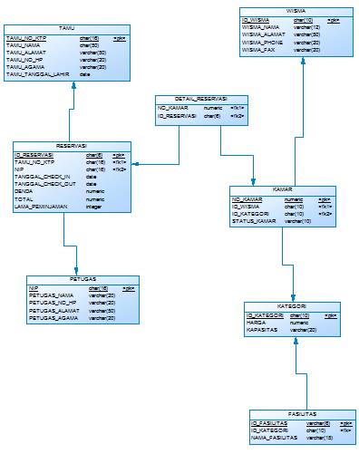
Wisma Tamu

Slide 3
Deskripsi Sistem Wisma Tamu ITS
Pada awal mulanya, tamu mengisi data reservasi dihalaman “Reservation”. Data tamu yang dimasukkan adalah ID KTP, Nama tamu, Nomor telp tamu, Agama tamu, Tanggal lahir tamu, Alamat tamu.
Setelah tamu mengisi seluruh data reservasi, maka petugas akan mengisikan data check in pada halaman admin. Data checkin yang dimasukkan adalah memilih guesthouse dan tipenya, memasukkan id reservasi, memasukkan NIP petugas, mengisikan no KTP tamu, ID Wisma yang dipilih tamu, No kamar, Tanggal checkin dan checkout tamu, denda dan total biaya yang harus dibayar.
Setelah data tamu dimasukkan, maka tamu sudah dapat menempati wisma yang disediakan.
Pembayaran dilakukan ketika tamu akan melakukan check out.
Jika tamu ingin melakukan perpanjangan waktu penginapan, tamu wajib melapor pada petugas administrasi paling lambat satu hari sebelum tanggal check out.
Denda diberikan, ketika ada barang atau fasilitas dari wisma yang rusak atau hilang.
Ketika melakukan reservasi, tamu tidak dapat memilih kamar sendiri. Jadi, kamar akan dipilihkan oleh petugas.
Meskipun dipilihkan, tamu tetap dapat memilih jenis kamar yang akan ditempatinya.

Slide 4
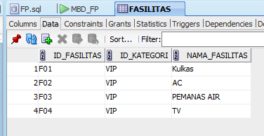
Data Setiap Tabel
Fasilitas

Slide 5
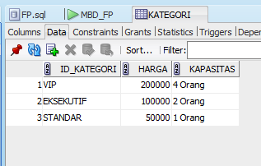
Kategori

Slide 6
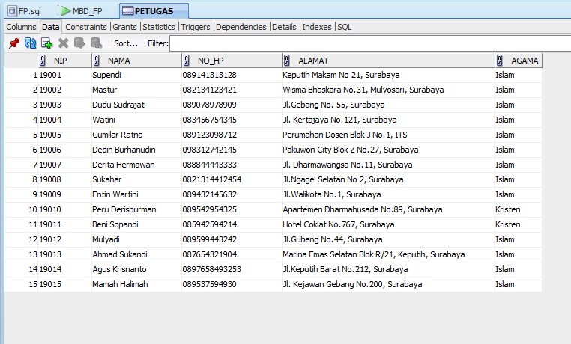
Petugas

Slide 7
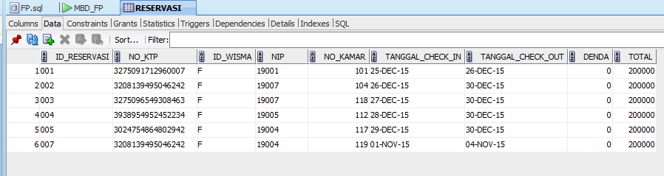
Reservasi

Slide 8
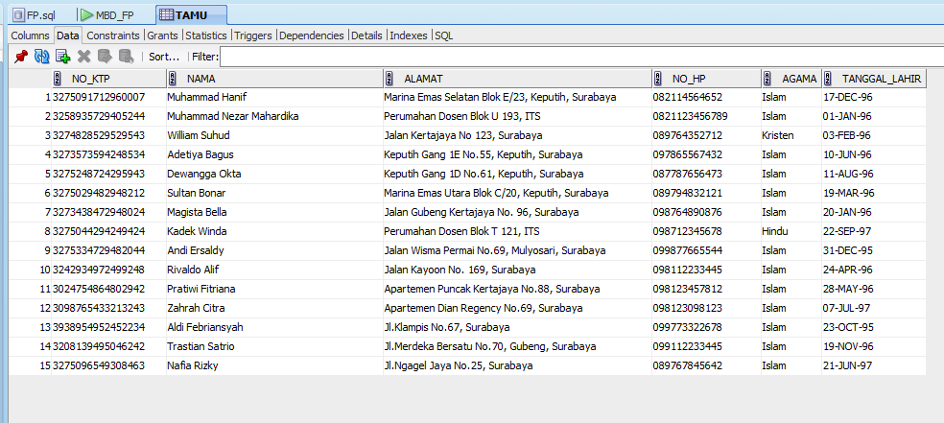
Tamu

Slide 9
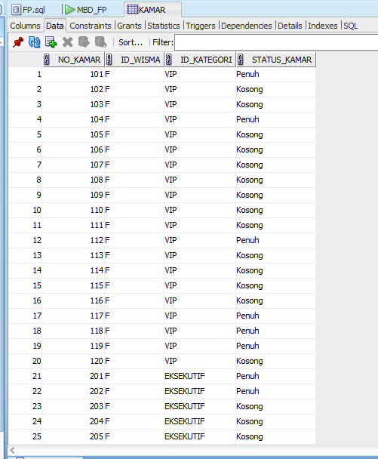
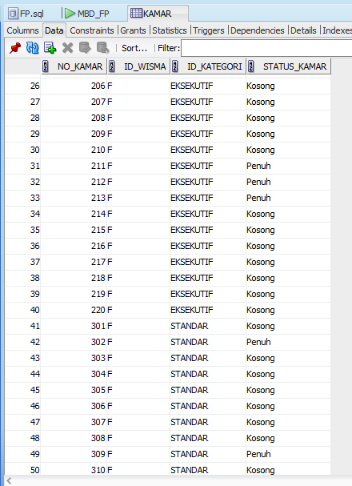
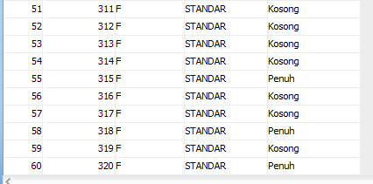
Kamar

Slide 10
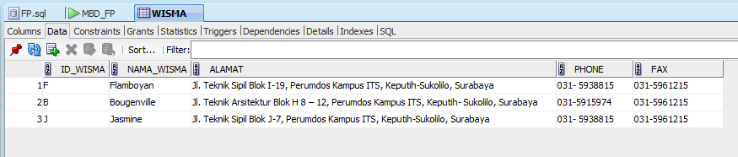
Wisma

Slide 11
Pembagian Tugas
Adetiya Bagus N. - 5114100004
No | Tampilan | Objek Basis Data | Deskripsi Objek Basis Data
1 | Report | View … | Mencari kamar yang kosong
2 | Report | Function … | Menghitung total harga sebuah reservasi
3 | Report | Index … | Memberikan index pada tabel Wisma
4 | Form | Procedure … | Melakukan query untuk mengubah tuple tabel Fasilitas
5 | Report | Trigger … | Mengubah nilai total pada tabel reservasi sejumlah denda

Slide 12
Pembagian Tugas
Muhammad Hanif - 5114100013
No | Tampilan | Objek Basis Data | Deskripsi Objek Basis Data
1 | Report | View … | Menampilkan detail kamar berupa kategori, kapasitas kamar dan harga
2 | Report | Function … | Mengecek apakah suatu kamar bisa diisi atau tidak
3 | Report | Index … | Memberikan index pada tabel Kamar
4 | Form | Procedure … | Menambah tuple pada tabel Reservasi
5 | Report | Trigger … | Mengubah status kamar menjadi kosong

Slide 13
Pembagian Tugas
Muhammad Ghazian – 5114100158
No | Tampilan | Objek Basis Data | Deskripsi Objek Basis Data
1 | Report | View ROOM_FACILITY | Menampilkan fasilitas yang dimiliki tiap kamar
2 | Report | Function … | Mengambil harga_kamar dari no_kamar yang telah diisi oleh peminjam
3 | Report | Index … | Memberikan index pada tabel Fasilitas
4 | Form | Procedure … | Menghapus fasilitas tertentu
5 | Report | Trigger … | Memberlakukan denda jika terjadi keterlambatan checkout

Slide 14
View
View untuk mencari kamar yang kosong Berfungsi untuk mempersingkat dan mempermudah proses peminjaman bagi peminjam Person In Charge – Adetiya Bagus N.
View untuk menampilkan kamar beserta kategori, kapasitas, dan harga Berfungsi untuk memberikan informasi mengenai setiap kamar yang dimiliki oleh wisma Person In Charge – Muhammad Hanif
View untuk menampilkan kamar beserta fasilitasnya Berfungsi untuk memberikan informasi mengenai setiap kamar yang dimiliki oleh wisma Person In Charge – Muhammad Ghazian

Slide 15
Function
Fungsi untuk menghitung total harga sebuah reservasi Berfungsi untuk mempercepat perhitungan saat peminjam akan membayar Person In Charge – Adetiya Bagus N.
Fungsi untuk mengambil harga_kamar dari no_kamar yang telah diisi oleh peminjam Berfungsi untuk mempermudah pencatatan biaya Person In Charge – Muhammad Ghazian
Fungsi untuk mengecek apakah kamar bisa diisi atau tidak Berfungsi untuk memastikan apakah kamar bisa diisi atau tidak saat akan meminjam. Berbeda dengan view yang menampilkan kamar-kamar yang kosong. Fungsi ini bekerja sebagai validator query yang memastikan bahwa tidak ada dua tuple peminjaman yang saling tumpang tindih Person In Charge – Muhammad Hanif

Slide 16
Index
Index pada Wisma Memberikan index pada tabel wisma. Wisma diberikan index karena akan sering diakses misalkan pada saat melakukan peminjaman atau sekedar melihat kamar yang dimiliki wisma Person In Charge – Adetiya Bagus N.
Index pada kamar Memberikan index pada tabel kamar. Kamar diberikan index karena akan sering diakses misalkan pada saat melakukan peminjaman atau sekedar melihat apakah kamar bisa dipinjam atau tidak Person In Charge – Muhammad Hanif
Index pada fasilitas Memberikan index pada tabel fasilitas. Fasilitas diberikan index untuk menunjang view yang menampilkan kamar beserta fasilitasnya Person In Charge – Muhammad Ghazian

Slide 17
Procedure
Procedure untuk mengubah fasilitas Berisi query untuk mengubah fasilitas Person In Charge – Adetiya Bagus N.
Procedure untuk menambah data reservasi Berfungsi untuk menambahkan tupel pada tabel Reservasi Person In Charge – Muhammad Hanif
Procedure untuk menghapus fasilitas Berisi query untuk menghapus fasilitas Person In Charge – Muhammad Ghazian

Slide 18
Trigger
Trigger untuk mengubah status kamar menjadi kosong Trigger ini digunakan saat peminjam melakukan checkout. Artinya tanggal checkout pada tabel reservasi diubah menjadi tanggal dilakukannya checkout. Pada saat itu kamar yang dipinjam akan berubah statusnya menjadi kosong Person In Charge – Muhammad Hanif
Trigger untuk menambah subtotal sejumlah denda Trigger ini digunakan saat peminjam melakukan kesalahan yang menyebabkan dilakukannya pendendaan. Saat atribut denda pada tabel reservasi diubah, nilai atribut total juga berubah sejumlah denda Person In Charge – Adetiya Bagus N.
Trigger untuk memberlakukan denda jika terjadi keterlambatan checkout pada tanggal yang ditentukan Trigger ini digunakan saat peminjam melakukan checkout melewati tanggal yang ditentukan. Nilai denda yang diberikan bergantung dari lamanya keterlambatan Person In Charge – Muhammad Ghazian

